Slide 1
行人过街调查报告
汇报人：李文宝、洪正航
苏淑妍（组长）、洪正航（副组长）、林莹莹、王秋璇、李雯希、李文宝、刘晨旭、邓俊彦。

Slide 2
01
调查概况
目录
02
调查内容及数据分析
03
调查结论
CONTENTS
04
调查总结
05
数据附录

Slide 3
01
调查概况

Slide 4
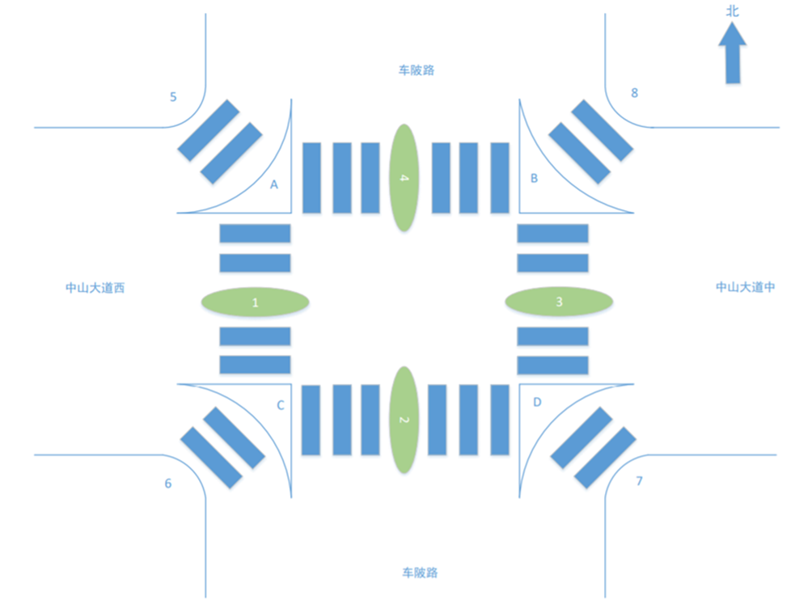
01 调查概况
01
小组成员站位安排
（1）交叉口行人流量：
1号等待区：林莹莹（负责A->C方向）、王秋璇（负责C->A方向）；
2号等待区：苏淑妍（负责C->D方向）、李雯希（负责D->C方向）；
3号等待区：洪正航（负责B->D方向）、李文宝（负责D->B方向）；
4号等待区：刘晨旭（负责A->B方向）、邓俊彦（负责B->A方向）。
（2）行人违规：
渠化岛A：林莹莹（负责主干道4）、王秋璇（负责右转专用道）；
渠化岛B：苏淑妍（负责主干道3）、李雯希（负责右转专用道）；
渠化岛C：洪正航（负责主干道1）、李文宝（负责右转专用道）；
渠化岛D：刘晨旭（负责主干道2）、邓俊彦（负责右转专用道）。
（3）行人闯红灯成因调查：
选择6人行横道：
渠化岛C：苏淑妍（负责冲突点时距）、王秋璇（负责等待人数）
6处人行道：林莹莹（负责等待人数）、洪正航（负责闯红灯人数）、
李文宝、刘晨旭、邓俊彦（负责行人等待时间）。

Slide 5
02
调查时间
调查分为三次进行，具体时间如下：
交叉口行人流量调查：11月25日上午8:20-10:20
交叉口行人违规调查：12月2日上午8:10-9:40
行人闯红灯成因调查：12月9日上午8:25-9:55
03
调查成员
苏淑妍（组长）、洪正航（副组长）、林莹莹、王秋璇、李雯希、李文宝、刘晨旭、邓俊彦。

Slide 6
02
调查内容及数据分析

Slide 7
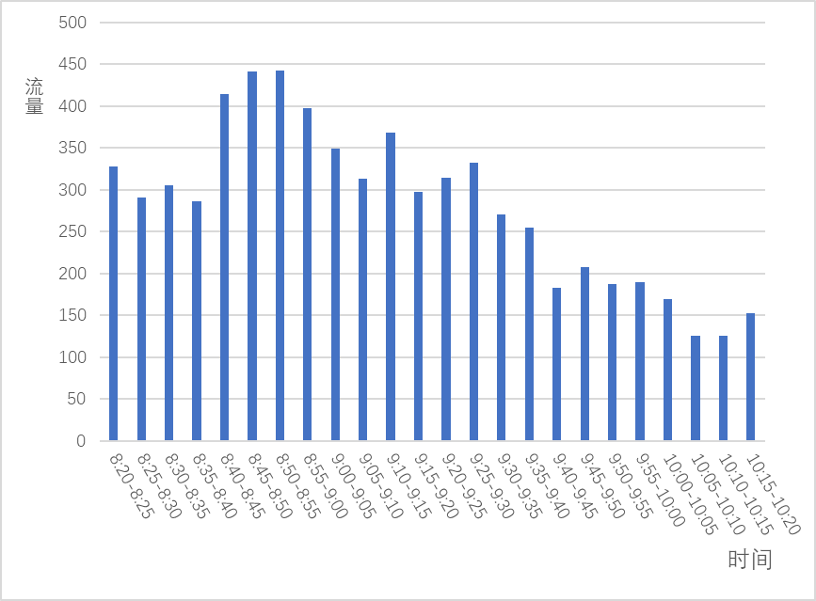
2.1 行人流量调查
_{时段} ^{路段} | 1 |  | 2 |  | 3 |  | 4
 | 自北向南 | 自南向北 | 自东向西 | 自西向东 | 自北向南 | 自南向北 | 自东向西 | 自西向东
8:20-8:25 | 44 | 23 | 67 | 27 | 25 | 58 | 47 | 37
8:25-8:30 | 43 | 25 | 56 | 36 | 24 | 48 | 41 | 18
8:30-8:35 | 30 | 14 | 76 | 33 | 25 | 41 | 51 | 35
8:35-8:40 | 26 | 24 | 60 | 46 | 19 | 35 | 47 | 29
8:40-8:45 | 39 | 35 | 78 | 59 | 26 | 78 | 74 | 26
8:45-8:50 | 48 | 35 | 88 | 55 | 25 | 73 | 83 | 34
8:50-8:55 | 39 | 34 | 85 | 62 | 34 | 76 | 86 | 26
8:55-9:00 | 48 | 19 | 75 | 48 | 43 | 57 | 64 | 44
9:00-9:05 | 51 | 31 | 56 | 60 | 33 | 46 | 45 | 27
9:05-9:10 | 42 | 36 | 58 | 59 | 28 | 36 | 33 | 21
9:10-9:15 | 39 | 35 | 65 | 48 | 34 | 52 | 60 | 35
9:15-9:20 | 36 | 27 | 54 | 36 | 11 | 61 | 53 | 20
9:20-9:25 | 25 | 30 | 61 | 54 | 22 | 45 | 58 | 19
9:25-9:30 | 34 | 24 | 61 | 44 | 23 | 66 | 61 | 19
9:30-9:35 | 25 | 31 | 41 | 36 | 32 | 41 | 42 | 23
9:35-9:40 | 32 | 23 | 42 | 52 | 23 | 35 | 28 | 20
9:40-9:45 | 22 | 13 | 25 | 21 | 23 | 34 | 26 | 19
9:45-9:50 | 17 | 22 | 35 | 34 | 29 | 22 | 31 | 17
9:50-9:55 | 14 | 14 | 28 | 18 | 25 | 34 | 35 | 19
9:55-10:00 | 32 | 17 | 22 | 40 | 23 | 22 | 21 | 13
10:00-10:05 | 20 | 9 | 16 | 27 | 20 | 32 | 22 | 23
10:05-10:10 | 14 | 14 | 15 | 15 | 15 | 25 | 18 | 9
10:10-10:15 | 14 | 14 | 11 | 23 | 9 | 14 | 27 | 14
10:15-10:20 | 12 | 18 | 30 | 19 | 23 | 16 | 19 | 16
以5min为间隔，统计出各方向行人总流量，绘制行人流量时变柱状图如下：
结合图像和数据，我们可以得出高峰15min区间为8：40-8：55，高峰流量为1298（人/15min），而9:40之后行人流量明显减少，说明早高峰基本结束，早高峰大约在8：20-9：40。。

Slide 8
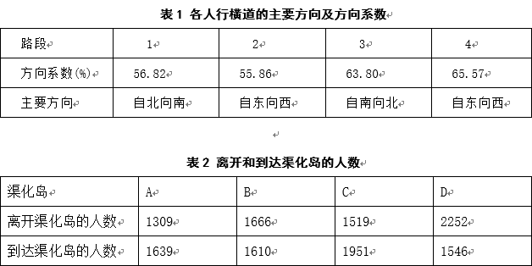
2.1 行人流量调查
统计出各人行横道和渠化岛的行人流量，结果如下：
渠化岛D最靠近地铁站出口，与其他渠化岛相比，到达的行人流量最多而离开的行人流量最少，说明地铁站对行人出行方向的不均匀分布存在较大影响，在调查时间范围内，出地铁站的人数较多，故主要表现为离开渠化岛D的人数明显大于其他出行路径。

Slide 9
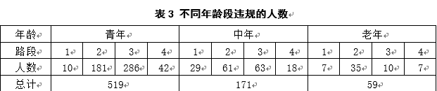
2.2 主干道行人不走人行横道调查
信号灯 周期序号 | 青年 |  |  |  | 中年 |  |  |  | 老年
 | 1 | 2 | 3 | 4 | 1 | 2 | 3 | 4 | 1 | 2 | 3 | 4
1 | 0 | 2 | 3 | 0 | 0 | 0 | 3 | 0 | 0 | 0 | 0 | 0
2 | 0 | 6 | 0 | 0 | 0 | 0 | 0 | 0 | 0 | 0 | 0 | 0
3 | 0 | 2 | 2 | 0 | 0 | 0 | 1 | 0 | 0 | 0 | 0 | 0
4 | 0 | 0 | 5 | 1 | 0 | 0 | 0 | 0 | 0 | 0 | 0 | 0
5 | 0 | 4 | 5 | 0 | 0 | 0 | 0 | 0 | 0 | 0 | 0 | 0
6 | 0 | 4 | 3 | 2 | 1 | 0 | 1 | 0 | 0 | 1 | 0 | 0
7 | 0 | 2 | 2 | 0 | 0 | 4 | 2 | 0 | 0 | 1 | 0 | 0
8 | 0 | 1 | 1 | 2 | 0 | 1 | 3 | 0 | 0 | 0 | 0 | 0
9 | 0 | 4 | 7 | 1 | 2 | 3 | 0 | 0 | 0 | 0 | 0 | 0
10 | 0 | 4 | 3 | 0 | 1 | 0 | 0 | 1 | 0 | 0 | 0 | 0
11 | 0 | 1 | 9 | 0 | 1 | 4 | 0 | 1 | 0 | 0 | 0 | 0
12 | 0 | 4 | 3 | 0 | 0 | 2 | 0 | 1 | 0 | 2 | 0 | 0
13 | 0 | 4 | 7 | 2 | 1 | 0 | 1 | 0 | 0 | 0 | 0 | 0
14 | 0 | 2 | 2 | 0 | 0 | 2 | 1 | 0 | 0 | 2 | 0 | 1
15 | 1 | 6 | 2 | 1 | 0 | 1 | 0 | 1 | 0 | 1 | 0 | 0
16 | 0 | 5 | 3 | 0 | 0 | 0 | 4 | 0 | 0 | 0 | 0 | 0
17 | 1 | 3 | 1 | 0 | 0 | 2 | 2 | 0 | 0 | 2 | 1 | 0
18 | 0 | 0 | 11 | 0 | 0 | 0 | 1 | 0 | 0 | 0 | 0 | 0
19 | 0 | 3 | 5 | 1 | 1 | 0 | 0 | 0 | 0 | 1 | 0 | 0
20 | 0 | 4 | 4 | 2 | 1 | 2 | 0 | 0 | 1 | 0 | 0 | 0
21 | 0 | 8 | 5 | 0 | 0 | 0 | 2 | 1 | 0 | 1 | 0 | 0
22 | 0 | 4 | 13 | 2 | 0 | 1 | 2 | 0 | 0 | 0 | 0 | 0
23 | 0 | 5 | 13 | 1 | 0 | 0 | 2 | 2 | 0 | 1 | 0 | 0
24 | 0 | 10 | 8 | 0 | 1 | 4 | 2 | 0 | 0 | 0 | 2 | 0
25 | 0 | 13 | 2 | 0 | 1 | 2 | 0 | 1 | 0 | 0 | 0 | 0
26 | 0 | 2 | 0 | 0 | 0 | 1 | 2 | 1 | 0 | 1 | 0 | 0
27 | 0 | 16 | 8 | 0 | 1 | 1 | 2 | 0 | 1 | 0 | 0 | 0
28 | 0 | 5 | 7 | 2 | 0 | 2 | 1 | 0 | 0 | 1 | 0 | 0
29 | 0 | 8 | 8 | 1 | 2 | 1 | 1 | 0 | 1 | 0 | 0 | 0
30 | 0 | 2 | 4 | 0 | 0 | 2 | 0 | 1 | 0 | 3 | 0 | 1
31 | 0 | 3 | 7 | 4 | 0 | 0 | 2 | 0 | 0 | 0 | 0 | 0
32 | 0 | 2 | 4 | 4 | 0 | 2 | 0 | 0 | 0 | 1 | 0 | 0
33 | 0 | 3 | 4 | 0 | 1 | 2 | 0 | 1 | 1 | 1 | 0 | 1
34 | 0 | 0 | 5 | 0 | 2 | 3 | 3 | 1 | 0 | 0 | 0 | 0
35 | 0 | 4 | 1 | 0 | 2 | 4 | 1 | 0 | 0 | 1 | 0 | 0
36 | 1 | 2 | 3 | 2 | 1 | 4 | 1 | 0 | 0 | 1 | 1 | 0
37 | 0 | 0 | 9 | 1 | 3 | 0 | 2 | 0 | 0 | 1 | 0 | 0
38 | 0 | 1 | 2 | 0 | 0 | 2 | 1 | 0 | 1 | 0 | 0 | 0
39 | 0 | 2 | 6 | 2 | 1 | 1 | 1 | 0 | 0 | 6 | 0 | 0
40 | 1 | 4 | 7 | 0 | 1 | 0 | 1 | 0 | 0 | 0 | 0 | 0
41 | 0 | 4 | 9 | 0 | 0 | 0 | 0 | 0 | 0 | 0 | 0 | 0
42 | 0 | 5 | 8 | 2 | 0 | 0 | 2 | 0 | 0 | 0 | 0 | 0
43 | 0 | 1 | 13 | 2 | 0 | 0 | 3 | 0 | 1 | 1 | 0 | 0
44 | 0 | 2 | 9 | 0 | 0 | 1 | 2 | 0 | 0 | 1 | 0 | 0
45 | 1 | 2 | 6 | 0 | 0 | 0 | 1 | 0 | 0 | 0 | 1 | 0
46 | 1 | 0 | 10 | 1 | 0 | 0 | 0 | 0 | 0 | 1 | 1 | 0
47 | 1 | 2 | 5 | 0 | 0 | 0 | 0 | 0 | 0 | 0 | 1 | 0
48 | 0 | 3 | 11 | 0 | 0 | 0 | 3 | 0 | 0 | 0 | 0 | 0
49 | 0 | 3 | 0 | 0 | 0 | 2 | 0 | 1 | 0 | 1 | 0 | 0
50 | 0 | 1 | 11 | 1 | 0 | 0 | 0 | 0 | 0 | 0 | 0 | 0
51 | 0 | 0 | 4 | 0 | 2 | 3 | 1 | 0 | 0 | 0 | 0 | 0
52 | 0 | 0 | 1 | 0 | 0 | 0 | 1 | 1 | 0 | 1 | 0 | 0
53 | 2 | 1 | 2 | 1 | 2 | 0 | 2 | 0 | 0 | 0 | 0 | 0
总计 | 10 | 181 | 286 | 42 | 29 | 61 | 63 | 18 | 7 | 35 | 10 | 7
 | 519 |  |  |  | 171 |  |  |  | 59
由于主干道闯红灯人数非常少，故主要调查行人不走人行横道的违规情况，按年龄统计结果如下：
由表3可知，青年违规总人数明显大于中老年人数，这与我们一开始的设想相反，但由于青年行人总人数较中老年人数多，因而我们无法判断行人不走斑马线的人数与年龄是否有明显的关联。
根据调查过程中观察，行人在3号斑马线违规的主要原因是，从地铁站出来之后未走人行道而走了机动车道，因而过人行横道时从机动车道穿行而未走斑马线，总体来看，行人不走斑马线的主要原因是为了减少通过交叉口的路程长度而选择不走渠化岛直接通过。

Slide 10
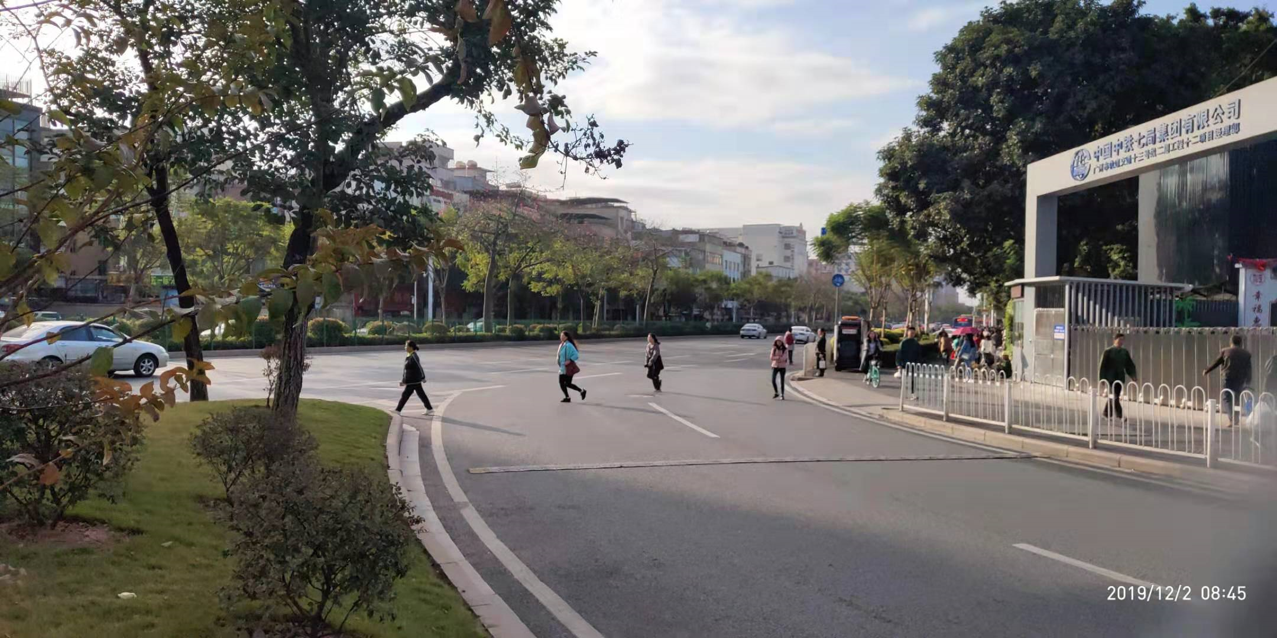
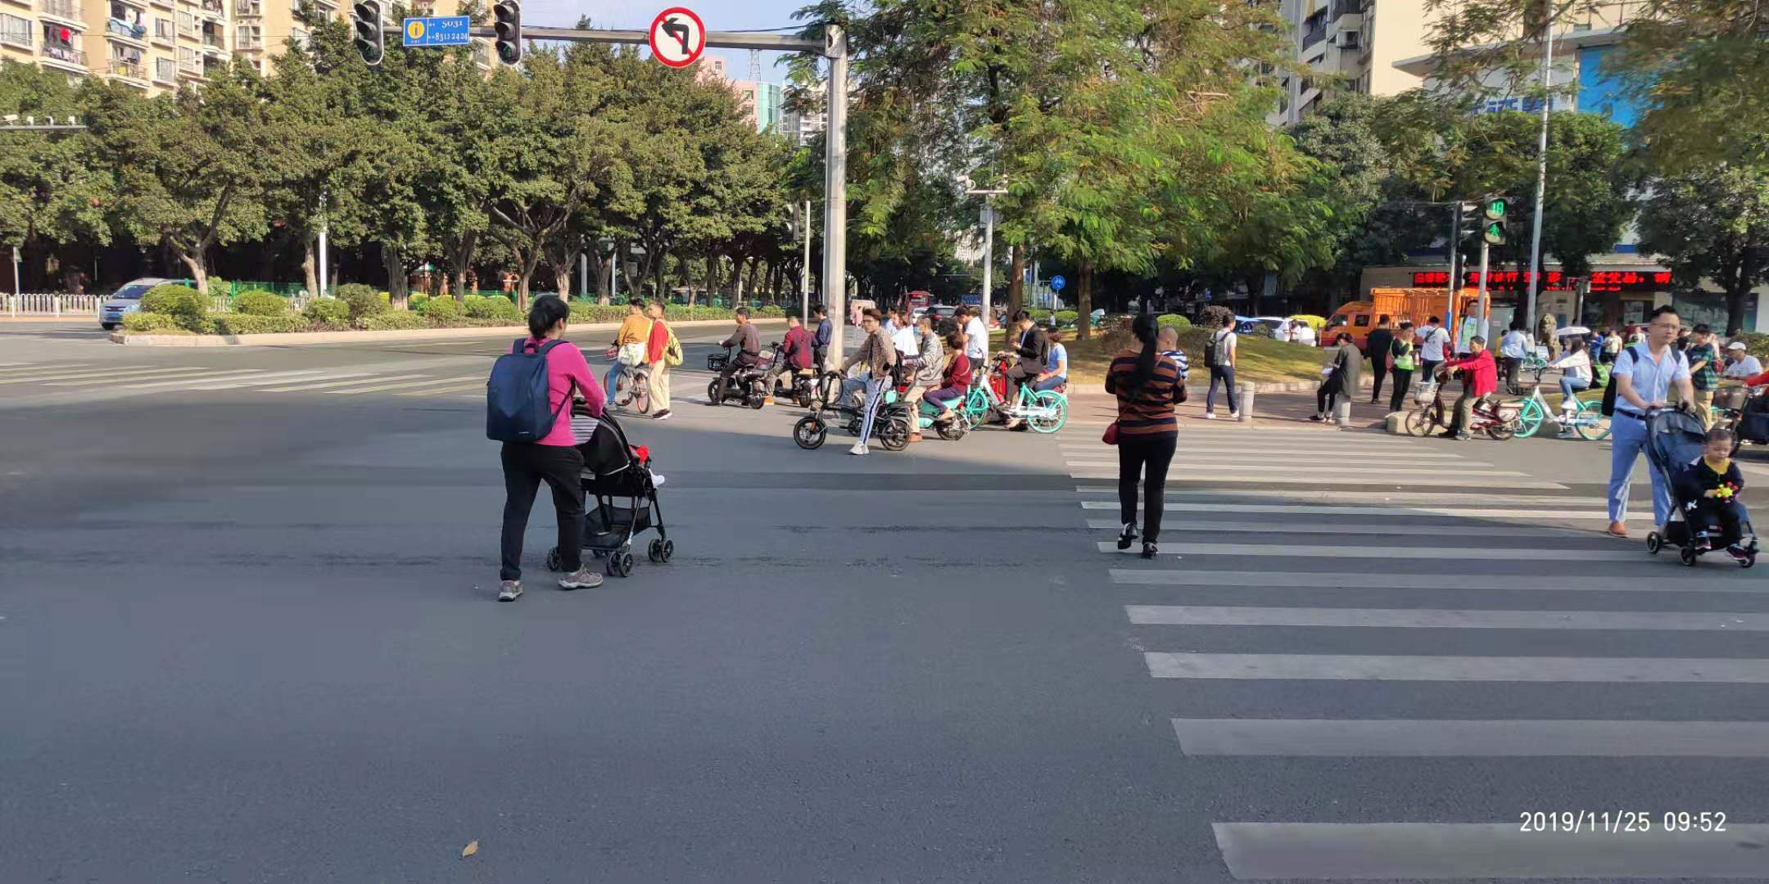

Slide 11
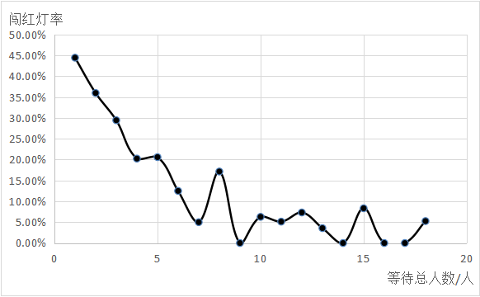
2.3 行人闯红灯成因调查
我们选择如图1 示意图的6、C之间的右转专用车道进行该项调查
2.3.1 闯红灯人数和等待人数的关系
①调查内容：在此次调查中，其中一项调查内容是研究闯红灯人数和等待人数的关系。我们安排了两人分别负责记录人行横道两边每个信号灯周期的等待人数，一人负责记录每个信号灯周期的闯红+灯人数。
②数据处理：经过数据的处理和部分数据的剔除，我们得到了91个有效的信号灯周期的情况，然后计算每个信号灯周期闯红灯人数占总人数的比例即闯红灯率，按等待的总人数进行分组，计算每组闯红灯率的平均值，得到表4：
根据上表作图如下：
表4 等待总人数和闯红灯率
等待总人数 | 闯红灯率 | 等待总人数 | 闯红灯率
1 | 44.44% | 10 | 6.28%
2 | 35.97% | 11 | 5.13%
3 | 29.44% | 12 | 7.33%
4 | 20.25% | 13 | 3.57%
5 | 20.60% | 14 | 0.00%
6 | 12.50% | 15 | 8.33%
7 | 5.00% | 16 | 0.00%
8 | 17.14% | 17 | 0.00%
9 | 0.00% | 18 | 5.26%
图3 等待总人数对闯红灯率的影响
分析图3，显然闯红灯率随着等待人数的增加而呈下降的趋势，说明当行人到达人行横道时，如果正在等待的人数越多，由于人的群体效应的影响，行人会更倾向于等待，从侧面也可以看出，当闯红灯的人越多时，选择等待的人数将减少，也就是说当有行人第一个闯红灯后，由于从众心理，其他的行人人跟随第一个行人一起闯红灯的概率将增大。

Slide 12
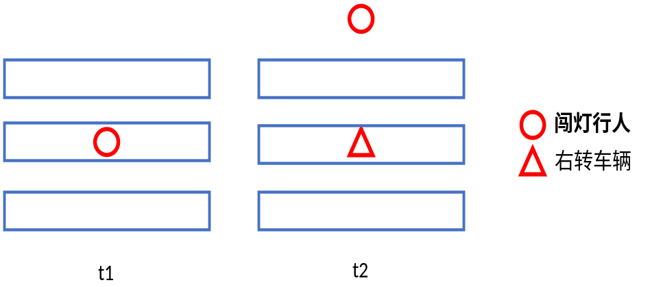
2.3.2 人车到达冲突点时距调查
②数据分析：经过对原始数据的初步处理，即将车辆到达冲突点的时刻与闯灯行人到达冲突点的时刻相减，得到需要的人车到达冲突点时距。我们一共获得78组数据（附录表10）。从小到大列出数据，找到第15%位数据，该数据处于11号和12号数据之间，如表5阴影所示。由于78*15%=11.7，即第15%位数据位于第11号数据和第12号数据之间，那么：
t15%=3.63+（3.74-3.63）*0.7=3.707（s）
我们通过数据分析得到从小到大的第15%位人车到达冲突点的时距，即t15%=3.707s。据此，我们得到的闯灯行人所认为的安全时距为3.707s，即在闯红灯的人中，有85%的人都会在人车到达冲突点的时距大于3.707s时才选择闯红灯。
表5 人车到达冲突点时距表（部分）
图4 人车到达冲突点时距示意图
①调查内容：人车到达冲突点时距指从闯红灯的行人到达人车冲突点的时刻之间的时间间隔，用来衡量车辆何时到达人行横道，即时距t=t2-t1。具体调查内容为在调查时段内，记录下车辆到达冲突点前的那一个闯灯行人的人车到达冲突点时距，然后将所得的数据从小到大排序，编上序号，从而选出排在第15%位的人车到达冲突点时距，用来衡量人车到达冲突点时距对行人是否闯红灯的影响。
序号 | 1 | 2 | 3 | 4 | 5 | 6 | 7 | 8
时距/s | 1.45 | 1.49 | 1.72 | 1.94 | 2.01 | 2.69 | 2.93 | 2.99
序号 | 9 | 10 | 11 | 12 | 13 | 14 | 15 | 16
时距/s | 3.12 | 3.61 | 3.63 | 3.74 | 3.84 | 3.9 | 4.02 | 4.11
序号 | 17 | 18 | 19 | 20 | 21 | 22 | 23 | 24
时距/s | 4.39 | 4.5 | 4.6 | 4.62 | 4.7 | 4.75 | 4.76 | 5.11

Slide 13
2.3.3 闯灯行人等待时间调查
①调查内容：通过拍摄的形式调查，记录下在调查时段内，每个闯灯行人的等待时间，然后对所有行人的等待时间从小到大排序，并编上序号，从而选出第85%位行人等待时间，用来衡量行人等待时间对行人是否闯红灯的影响。
②数据分析：通过观看拍摄的录像，我们一共得到121组闯灯行人等待时间的数据，如附录表11，从小到大列出数据，找到第85位数据，该数据处于102号与103号数据之间，如下表6阴影所示。
由于121*85%=102.85，且第102号与第103号数据均为16s，那么可以得出：
第85%位闯灯行人等待时间t85%=16s
据此，我们分析得出闯灯行人所能忍受的最大等待时间为16s，即在闯红灯的人中，有85%的行人所能忍受的等待时间在16s以内，而在16s以上的等待时长会使得他们选择闯红灯。
表6 行人等待时间表（部分）
序号 | 89 | 90 | 91 | 92 | 93 | 94 | 95 | 96
等待时间/s | 10 | 11 | 11 | 12 | 14 | 14 | 15 | 15
序号 | 97 | 98 | 99 | 100 | 101 | 102 | 103 | 104
等待时间/s | 15 | 15 | 15 | 15 | 16 | 16 | 16 | 16
序号 | 105 | 106 | 107 | 108 | 109 | 110 | 111 | 112
等待时间/s | 16 | 17 | 17 | 17 | 17 | 17 | 19 | 19

Slide 14
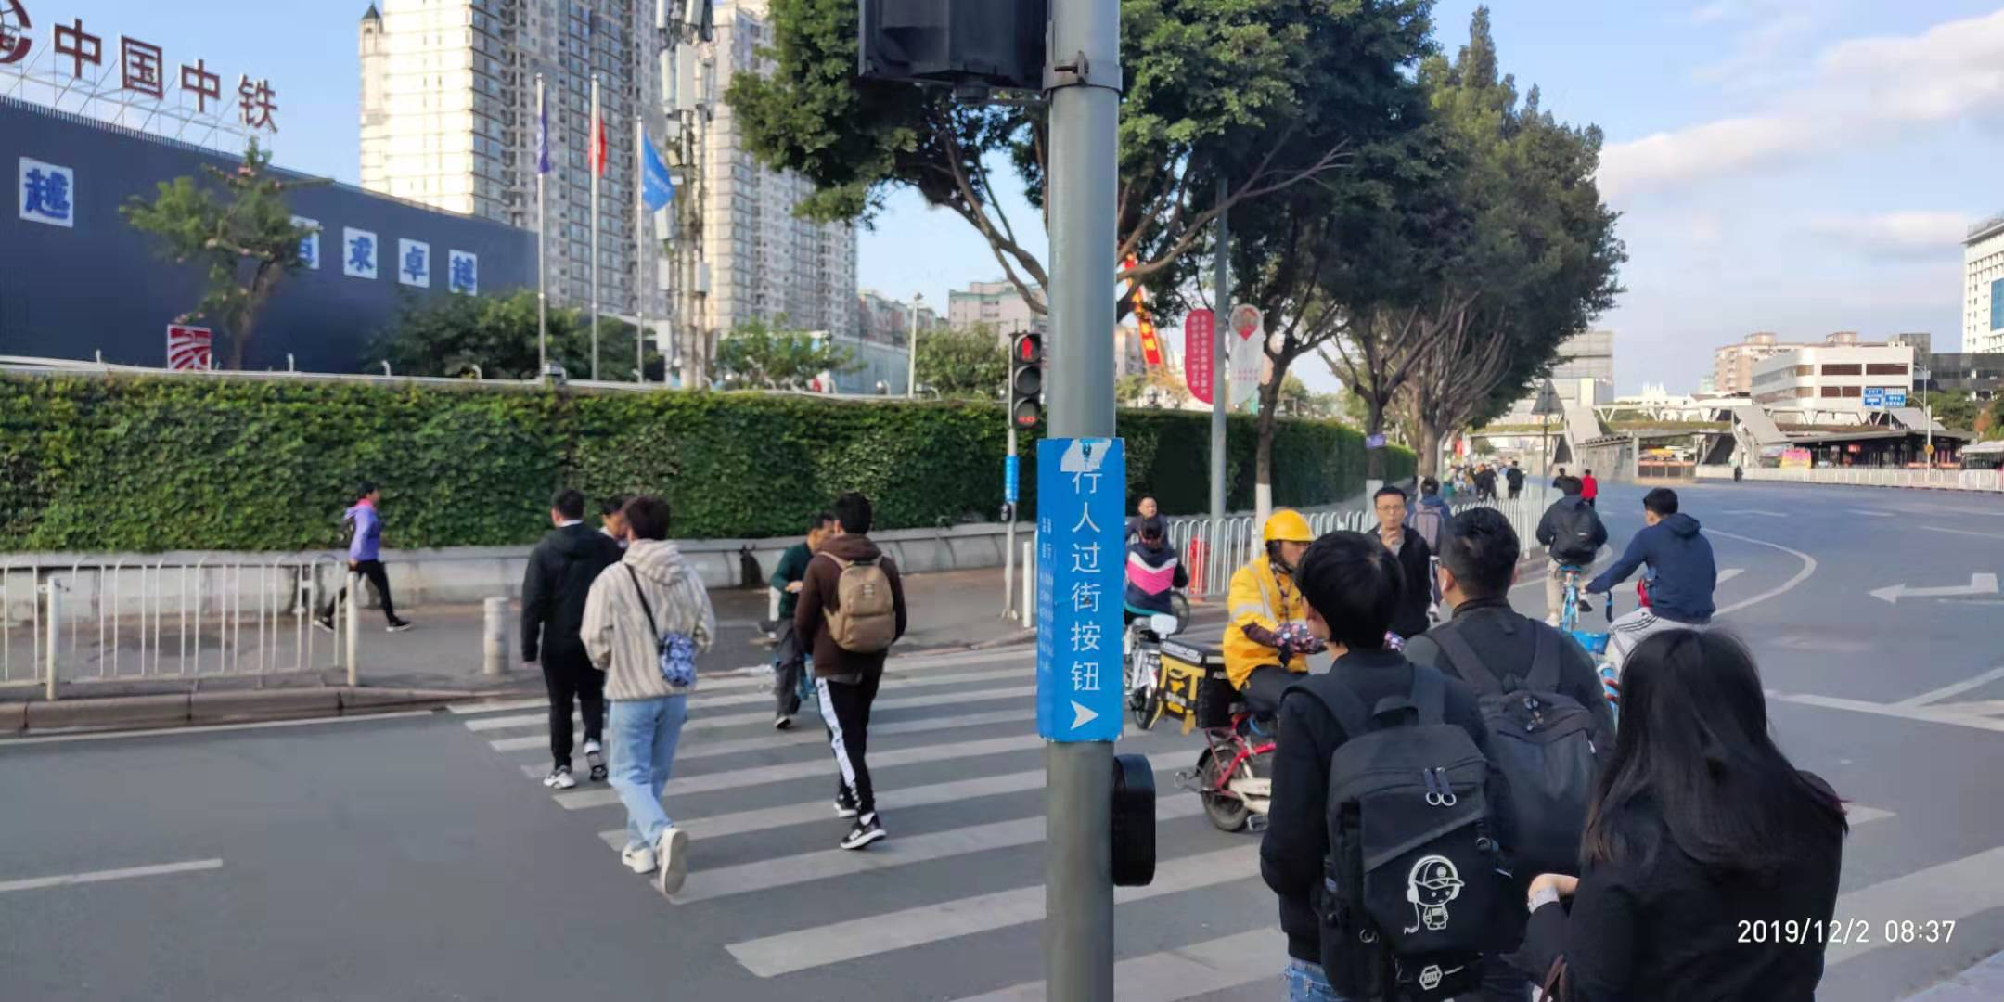
闯红灯实地情况

Slide 15
03
调查结论

Slide 16
3.1 行人流量调查
行人流量存在早高峰，大约出现在在8：00-9：40该时间段。交叉口附近的地铁站出口对行人出行方向的不均匀分布存在较大影响，主要表现为出地铁人数较多，导致靠近地铁站的渠化岛行人方向不均匀分布较明显。
3.2 主干道行人不走人行横道调查
主干道行人不走人行横道的主要原因为为了避免多等右转专用道的人行横道的红绿灯而不走渠化岛，以及为了缩短过街路程而不走人行横道。

Slide 17
3.3 行人闯红灯成因调查
3.3.1 闯红灯人数和等待人数的关系
经过分析，我们发现，行人闯红灯会受到当时正在等待的人数和其他人闯红灯的人数的影响。等待的人数越多，闯红灯的人数越少，人们闯红灯的概率较低，反之，等待的人数越少，闯红灯的人数越多，行人闯红灯的概率增大。
3.3.2 人车到达冲突点时距调查
在调查基础上，我们得出结论：人车到达冲突点时距对行人是否闯红灯的影响为：当该时距大于3.707s时，不遵守交通规则的行人很有可能闯红灯，而当该时距小于3.707s时，不遵守交通规则的行人也很可能不会闯红灯。
3.3.3 闯灯行人等待时间调查
在调查基础上，我们得出结论：行人等待时间对行人是否闯红灯的影响为：当等红灯的时间大于16s时，行人更有可能选择闯红灯，而当等红灯的时间小于16s时，等待时间对行人是否闯红灯的影响不大。

Slide 18
04
调查总结

Slide 19
4.1调查内容总结
01
经过此次调查，我们大致了解了中山大道-车陂路交叉口行人的基本情况即行人的流量以及行人违规的情况，发现该交叉口的行人流量存在早高峰的现象，且受附近的车陂站地铁站的影响较大，而主干道的行人闯红灯数量较少，右转专用道的闯红灯现象更严重，主干道的行人违规主要表现为行人为了节约时间和路程选择绕行渠化岛、不走人行横道。
02
此外，我们还研究了行人闯红灯的成因，发现行人闯红灯受到群体效应和从众心理、等待时间、对自身安全的判断的影响，会在到达人行横道时观察正在等待的人数和闯红灯的人数以及下一辆到达人行横道的车辆的距离，以此决定自己是否闯红灯，而行人等待时间的长短也会影响行人是否放弃等待而选择闯红灯。

Slide 20
4.2调查反思
此次调查我们也遇到了很多问题，比如在进行第二次调查时，我们忽视了个年龄段的行人人数的差别，只按年龄段观测了违规行人的人数，但忽视了违规行人在其对应年龄段的占比，因此未能进行对年龄因素的分析；还有开始调查的时间没有做到完全同时，导致后期处理数据时需要调整各人的数据至时间一致。
经过此次调查，我们了解了一次交通调查从策划到实施的整个过程，在今后的调查中，我们会更留意此次调查中出现的问题，相信有了此次经验，我们能在未来可能有的实地交通调查中得到有更好的成果。

Slide 21
05
数据附录

Slide 22
表7 行人流量汇总表
表8 主干道行人不走人行横道数
_{时段} ^{路段} | 1 |  | 2 |  | 3 |  | 4
 | 自北向南 | 自南向北 | 自东向西 | 自西向东 | 自北向南 | 自南向北 | 自东向西 | 自西向东
8:20-8:25 | 44 | 23 | 67 | 27 | 25 | 58 | 47 | 37
8:25-8:30 | 43 | 25 | 56 | 36 | 24 | 48 | 41 | 18
8:30-8:35 | 30 | 14 | 76 | 33 | 25 | 41 | 51 | 35
8:35-8:40 | 26 | 24 | 60 | 46 | 19 | 35 | 47 | 29
8:40-8:45 | 39 | 35 | 78 | 59 | 26 | 78 | 74 | 26
8:45-8:50 | 48 | 35 | 88 | 55 | 25 | 73 | 83 | 34
8:50-8:55 | 39 | 34 | 85 | 62 | 34 | 76 | 86 | 26
8:55-9:00 | 48 | 19 | 75 | 48 | 43 | 57 | 64 | 44
9:00-9:05 | 51 | 31 | 56 | 60 | 33 | 46 | 45 | 27
9:05-9:10 | 42 | 36 | 58 | 59 | 28 | 36 | 33 | 21
9:10-9:15 | 39 | 35 | 65 | 48 | 34 | 52 | 60 | 35
9:15-9:20 | 36 | 27 | 54 | 36 | 11 | 61 | 53 | 20
9:20-9:25 | 25 | 30 | 61 | 54 | 22 | 45 | 58 | 19
9:25-9:30 | 34 | 24 | 61 | 44 | 23 | 66 | 61 | 19
9:30-9:35 | 25 | 31 | 41 | 36 | 32 | 41 | 42 | 23
9:35-9:40 | 32 | 23 | 42 | 52 | 23 | 35 | 28 | 20
9:40-9:45 | 22 | 13 | 25 | 21 | 23 | 34 | 26 | 19
9:45-9:50 | 17 | 22 | 35 | 34 | 29 | 22 | 31 | 17
9:50-9:55 | 14 | 14 | 28 | 18 | 25 | 34 | 35 | 19
9:55-10:00 | 32 | 17 | 22 | 40 | 23 | 22 | 21 | 13
10:00-10:05 | 20 | 9 | 16 | 27 | 20 | 32 | 22 | 23
10:05-10:10 | 14 | 14 | 15 | 15 | 15 | 25 | 18 | 9
10:10-10:15 | 14 | 14 | 11 | 23 | 9 | 14 | 27 | 14
10:15-10:20 | 12 | 18 | 30 | 19 | 23 | 16 | 19 | 16
信号灯 周期序号 | 青年 |  |  |  | 中年 |  |  |  | 老年
 | 1 | 2 | 3 | 4 | 1 | 2 | 3 | 4 | 1 | 2 | 3 | 4
1 | 0 | 2 | 3 | 0 | 0 | 0 | 3 | 0 | 0 | 0 | 0 | 0
2 | 0 | 6 | 0 | 0 | 0 | 0 | 0 | 0 | 0 | 0 | 0 | 0
3 | 0 | 2 | 2 | 0 | 0 | 0 | 1 | 0 | 0 | 0 | 0 | 0
4 | 0 | 0 | 5 | 1 | 0 | 0 | 0 | 0 | 0 | 0 | 0 | 0
5 | 0 | 4 | 5 | 0 | 0 | 0 | 0 | 0 | 0 | 0 | 0 | 0
6 | 0 | 4 | 3 | 2 | 1 | 0 | 1 | 0 | 0 | 1 | 0 | 0
7 | 0 | 2 | 2 | 0 | 0 | 4 | 2 | 0 | 0 | 1 | 0 | 0
8 | 0 | 1 | 1 | 2 | 0 | 1 | 3 | 0 | 0 | 0 | 0 | 0
9 | 0 | 4 | 7 | 1 | 2 | 3 | 0 | 0 | 0 | 0 | 0 | 0
10 | 0 | 4 | 3 | 0 | 1 | 0 | 0 | 1 | 0 | 0 | 0 | 0
11 | 0 | 1 | 9 | 0 | 1 | 4 | 0 | 1 | 0 | 0 | 0 | 0
12 | 0 | 4 | 3 | 0 | 0 | 2 | 0 | 1 | 0 | 2 | 0 | 0
13 | 0 | 4 | 7 | 2 | 1 | 0 | 1 | 0 | 0 | 0 | 0 | 0
14 | 0 | 2 | 2 | 0 | 0 | 2 | 1 | 0 | 0 | 2 | 0 | 1
15 | 1 | 6 | 2 | 1 | 0 | 1 | 0 | 1 | 0 | 1 | 0 | 0
16 | 0 | 5 | 3 | 0 | 0 | 0 | 4 | 0 | 0 | 0 | 0 | 0
17 | 1 | 3 | 1 | 0 | 0 | 2 | 2 | 0 | 0 | 2 | 1 | 0
18 | 0 | 0 | 11 | 0 | 0 | 0 | 1 | 0 | 0 | 0 | 0 | 0
19 | 0 | 3 | 5 | 1 | 1 | 0 | 0 | 0 | 0 | 1 | 0 | 0
20 | 0 | 4 | 4 | 2 | 1 | 2 | 0 | 0 | 1 | 0 | 0 | 0
21 | 0 | 8 | 5 | 0 | 0 | 0 | 2 | 1 | 0 | 1 | 0 | 0
22 | 0 | 4 | 13 | 2 | 0 | 1 | 2 | 0 | 0 | 0 | 0 | 0
23 | 0 | 5 | 13 | 1 | 0 | 0 | 2 | 2 | 0 | 1 | 0 | 0
24 | 0 | 10 | 8 | 0 | 1 | 4 | 2 | 0 | 0 | 0 | 2 | 0
25 | 0 | 13 | 2 | 0 | 1 | 2 | 0 | 1 | 0 | 0 | 0 | 0
26 | 0 | 2 | 0 | 0 | 0 | 1 | 2 | 1 | 0 | 1 | 0 | 0
27 | 0 | 16 | 8 | 0 | 1 | 1 | 2 | 0 | 1 | 0 | 0 | 0
28 | 0 | 5 | 7 | 2 | 0 | 2 | 1 | 0 | 0 | 1 | 0 | 0
29 | 0 | 8 | 8 | 1 | 2 | 1 | 1 | 0 | 1 | 0 | 0 | 0
30 | 0 | 2 | 4 | 0 | 0 | 2 | 0 | 1 | 0 | 3 | 0 | 1
31 | 0 | 3 | 7 | 4 | 0 | 0 | 2 | 0 | 0 | 0 | 0 | 0
32 | 0 | 2 | 4 | 4 | 0 | 2 | 0 | 0 | 0 | 1 | 0 | 0
33 | 0 | 3 | 4 | 0 | 1 | 2 | 0 | 1 | 1 | 1 | 0 | 1
34 | 0 | 0 | 5 | 0 | 2 | 3 | 3 | 1 | 0 | 0 | 0 | 0
35 | 0 | 4 | 1 | 0 | 2 | 4 | 1 | 0 | 0 | 1 | 0 | 0
36 | 1 | 2 | 3 | 2 | 1 | 4 | 1 | 0 | 0 | 1 | 1 | 0
37 | 0 | 0 | 9 | 1 | 3 | 0 | 2 | 0 | 0 | 1 | 0 | 0
38 | 0 | 1 | 2 | 0 | 0 | 2 | 1 | 0 | 1 | 0 | 0 | 0
39 | 0 | 2 | 6 | 2 | 1 | 1 | 1 | 0 | 0 | 6 | 0 | 0
40 | 1 | 4 | 7 | 0 | 1 | 0 | 1 | 0 | 0 | 0 | 0 | 0
41 | 0 | 4 | 9 | 0 | 0 | 0 | 0 | 0 | 0 | 0 | 0 | 0
42 | 0 | 5 | 8 | 2 | 0 | 0 | 2 | 0 | 0 | 0 | 0 | 0
43 | 0 | 1 | 13 | 2 | 0 | 0 | 3 | 0 | 1 | 1 | 0 | 0
44 | 0 | 2 | 9 | 0 | 0 | 1 | 2 | 0 | 0 | 1 | 0 | 0
45 | 1 | 2 | 6 | 0 | 0 | 0 | 1 | 0 | 0 | 0 | 1 | 0
46 | 1 | 0 | 10 | 1 | 0 | 0 | 0 | 0 | 0 | 1 | 1 | 0
47 | 1 | 2 | 5 | 0 | 0 | 0 | 0 | 0 | 0 | 0 | 1 | 0
48 | 0 | 3 | 11 | 0 | 0 | 0 | 3 | 0 | 0 | 0 | 0 | 0
49 | 0 | 3 | 0 | 0 | 0 | 2 | 0 | 1 | 0 | 1 | 0 | 0
50 | 0 | 1 | 11 | 1 | 0 | 0 | 0 | 0 | 0 | 0 | 0 | 0
51 | 0 | 0 | 4 | 0 | 2 | 3 | 1 | 0 | 0 | 0 | 0 | 0
52 | 0 | 0 | 1 | 0 | 0 | 0 | 1 | 1 | 0 | 1 | 0 | 0
53 | 2 | 1 | 2 | 1 | 2 | 0 | 2 | 0 | 0 | 0 | 0 | 0
总计 | 10 | 181 | 286 | 42 | 29 | 61 | 63 | 18 | 7 | 35 | 10 | 7
 | 519 |  |  |  | 171 |  |  |  | 59

Slide 23
表9 右转专用道人行横道等待人数和闯红灯人数
表10 人车到达冲突点时距
序号 | 进交叉口 |  | 出交叉口 |  | 序号 | 进交叉口 |  | 出交叉口
 | 等待 | 闯红灯 | 等待 | 闯红灯
 |  |  |  |  |  | 等待 | 闯红灯 | 等待 | 闯红灯
1 | 1 | 0 | 11 | 1 | 47 | 0 | 0 | 11 | 0
2 | 1 | 2 | 2 | 5 | 48 | 2 | 0 | 3 | 2
3 | 1 | 0 | 13 | 0 | 49 | 4 | 0 | 7 | 2
4 | 4 | 1 | 3 | 0 | 50 | 5 | 0 | 3 | 0
5 | 1 | 2 | 2 | 0 | 51 | 2 | 0 | 6 | 6
6 | 3 | 0 | 4 | 0 | 52 | 3 | 0 | 1 | 1
7 | 2 | 0 | 5 | 1 | 53 | 1 | 1 | 9 | 1
8 | 2 | 0 | 1 | 2 | 54 | 0 | 2 | 2 | 1
9 | 2 | 0 | 16 | 1 | 55 | 1 | 0 | 12 | 0
10 | 3 | 0 | 2 | 0 | 56 | 1 | 0 | 1 | 7
11 | 3 | 0 | 13 | 0 | 57 | 1 | 0 | 4 | 0
12 | 1 | 0 | 1 | 2 | 58 | 1 | 0 | 0 | 0
13 | 3 | 0 | 12 | 0 | 59 | 2 | 0 | 8 | 0
14 | 0 | 0 | 0 | 0 | 60 | 4 | 0 | 1 | 0
15 | 7 | 1 | 6 | 0 | 61 | 2 | 0 | 12 | 0
16 | 1 | 0 | 2 | 1 | 62 | 5 | 1 | 2 | 0
17 | 1 | 1 | 0 | 1 | 63 | 4 | 0 | 6 | 0
18 | 7 | 0 | 3 | 0 | 64 | 2 | 0 | 2 | 0
19 | 3 | 0 | 11 | 0 | 65 | 3 | 1 | 2 | 3
20 | 4 | 0 | 8 | 0 | 66 | 2 | 0 | 1 | 0
21 | 4 | 0 | 8 | 2 | 67 | 2 | 0 | 5 | 0
22 | 4 | 0 | 7 | 0 | 68 | 3 | 1 | 3 | 1
23 | 2 | 0 | 3 | 2 | 69 | 5 | 2 | 10 | 1
24 | 4 | 0 | 3 | 0 | 70 | 0 | 0 | 2 | 0
25 | 2 | 0 | 8 | 1 | 71 | 0 | 0 | 0 | 0
26 | 1 | 0 | 2 | 1 | 72 | 4 | 0 | 0 | 1
27 | 1 | 0 | 7 | 0 | 73 | 1 | 1 | 3 | 0
28 | 3 | 0 | 3 | 0 | 74 | 4 | 0 | 9 | 1
29 | 1 | 0 | 8 | 0 | 75 | 2 | 0 | 1 | 1
30 | 2 | 0 | 1 | 0 | 76 | 0 | 1 | 4 | 4
31 | 3 | 1 | 9 | 1 | 77 | 1 | 0 | 1 | 0
32 | 1 | 0 | 1 | 1 | 78 | 2 | 2 | 2 | 0
33 | 3 | 2 | 5 | 0 | 79 | 3 | 1 | 7 | 0
34 | 1 | 2 | 0 | 0 | 80 | 4 | 1 | 8 | 0
35 | 5 | 0 | 7 | 0 | 81 | 3 | 0 | 2 | 0
36 | 6 | 0 | 4 | 1 | 82 | 1 | 2 | 2 | 0
37 | 1 | 1 | 1 | 0 | 83 | 5 | 0 | 0 | 3
38 | 3 | 0 | 4 | 1 | 84 | 3 | 0 | 4 | 0
39 | 1 | 0 | 4 | 5 | 85 | 1 | 0 | 1 | 1
40 | 3 | 0 | 3 | 2 | 86 | 3 | 0 | 2 | 0
41 | 0 | 0 | 5 | 3 | 87 | 5 | 0 | 3 | 2
42 | 2 | 0 | 2 | 0 | 88 | 2 | 0 | 5 | 0
43 | 5 | 0 | 8 | 0 | 89 | 3 | 0 | 1 | 0
44 | 4 | 0 | 4 | 2 | 90 | 6 | 0 | 11 | 0
45 | 1 | 0 | 5 | 0 | 91 | 3 | 1 | 1 | 1
46 | 3 | 0 | 4 | 0
行人编号 | 时距/s | 行人编号 | 时距/s | 行人编号 | 时距/s | 行人编号 | 时距/s
1 | 1.45 | 21 | 4.70 | 41 | 7.58 | 61 | 10.74
2 | 1.49 | 22 | 4.75 | 42 | 7.64 | 62 | 11.11
3 | 1.72 | 23 | 4.76 | 43 | 8.36 | 63 | 11.52
4 | 1.94 | 24 | 5.11 | 44 | 8.43 | 64 | 11.62
5 | 2.01 | 25 | 5.14 | 45 | 8.46 | 65 | 12.09
6 | 2.69 | 26 | 5.25 | 46 | 8.56 | 66 | 13.04
7 | 2.93 | 27 | 5.28 | 47 | 8.62 | 67 | 13.16
8 | 2.99 | 28 | 5.58 | 48 | 8.67 | 68 | 13.37
9 | 3.12 | 29 | 5.75 | 49 | 8.90 | 69 | 13.69
10 | 3.61 | 30 | 5.92 | 50 | 8.92 | 70 | 15.21
11 | 3.63 | 31 | 6.02 | 51 | 8.99 | 71 | 15.33
12 | 3.74 | 32 | 6.47 | 52 | 9.22 | 72 | 15.67
13 | 3.84 | 33 | 6.54 | 53 | 10.00 | 73 | 15.67
14 | 3.90 | 34 | 6.67 | 54 | 10.13 | 74 | 16.41
15 | 4.02 | 35 | 6.70 | 55 | 10.37 | 75 | 16.71
16 | 4.11 | 36 | 6.97 | 56 | 10.38 | 76 | 16.88
17 | 4.39 | 37 | 7.14 | 57 | 10.51 | 77 | 17.46
18 | 4.50 | 38 | 7.35 | 58 | 10.52 | 78 | 18.35
19 | 4.60 | 39 | 7.47 | 59 | 10.55
20 | 4.62 | 40 | 7.57 | 60 | 10.58

Slide 24
表11 行人等待时间
行人编号 | 等待时间/s | 行人编号 | 等待时间/s | 行人编号 | 等待时间/s | 行人编号 | 等待时间/s
1 | 1 | 31 | 1 | 61 | 3 | 91 | 11
2 | 1 | 32 | 1 | 62 | 3 | 92 | 12
3 | 1 | 33 | 1 | 63 | 3 | 93 | 14
4 | 1 | 34 | 1 | 64 | 3 | 94 | 14
5 | 1 | 35 | 1 | 65 | 3 | 95 | 15
6 | 1 | 36 | 1 | 66 | 4 | 96 | 15
7 | 1 | 37 | 1 | 67 | 4 | 97 | 15
8 | 1 | 38 | 1 | 68 | 4 | 98 | 15
9 | 1 | 39 | 1 | 69 | 4 | 99 | 15
10 | 1 | 40 | 1 | 70 | 5 | 100 | 15
11 | 1 | 41 | 1 | 71 | 5 | 101 | 16
12 | 1 | 42 | 1 | 72 | 6 | 102 | 16
13 | 1 | 43 | 2 | 73 | 6 | 103 | 16
14 | 1 | 44 | 2 | 74 | 6 | 104 | 16
15 | 1 | 45 | 2 | 75 | 6 | 105 | 16
16 | 1 | 46 | 2 | 76 | 6 | 106 | 17
17 | 1 | 47 | 2 | 77 | 6 | 107 | 17
18 | 1 | 48 | 2 | 78 | 7 | 108 | 17
19 | 1 | 49 | 2 | 79 | 8 | 109 | 17
20 | 1 | 50 | 3 | 80 | 8 | 110 | 17
21 | 1 | 51 | 3 | 81 | 8 | 111 | 19
22 | 1 | 52 | 3 | 82 | 8 | 112 | 19
23 | 1 | 53 | 3 | 83 | 8 | 113 | 19
24 | 1 | 54 | 3 | 84 | 8 | 114 | 22
25 | 1 | 55 | 3 | 85 | 8 | 115 | 22
26 | 1 | 56 | 3 | 86 | 8 | 116 | 22
27 | 1 | 57 | 3 | 87 | 9 | 117 | 23
28 | 1 | 58 | 3 | 88 | 9 | 118 | 27
29 | 1 | 59 | 3 | 89 | 10 | 119 | 27
30 | 1 | 60 | 3 | 90 | 11 | 120 | 68
 |  |  |  |  |  | 121 | 77

Slide 25
THANK YOU!

